Slide 1
下肢重訓姿勢矯正輔助系統
第十二周報告
組員：
ACS109101 游俊彥
ACS109122 毛裕綸 指導教授：王讚彬

Slide 2
目錄
安裝Exercise Correction遇到的問題
安裝OpenPose遇到的問題

Slide 3
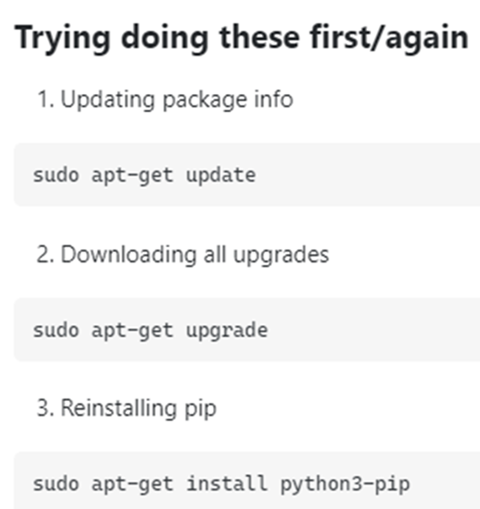
接續上一次我無法pip install後發現要重裝一遍就可以了
Exercise Correction

Slide 4
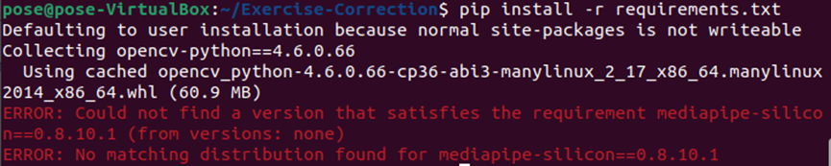
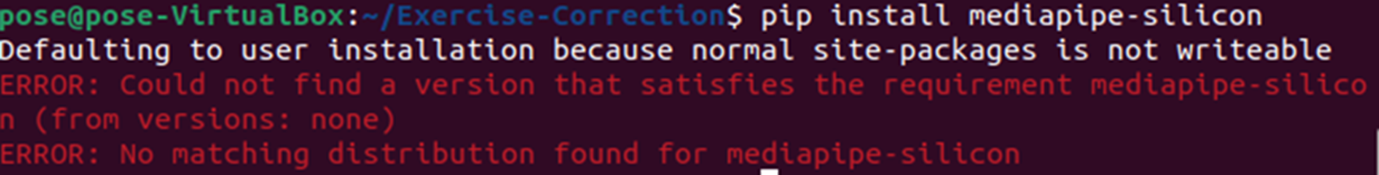
下圖是我裝完後成功跑pip install 的畫面
但有一個問題是他說no matching distribution found for mediapipe-silicon==0.8.10.1
嘗試過不指定版本直接pip install 裝裝看但也不行

Slide 5
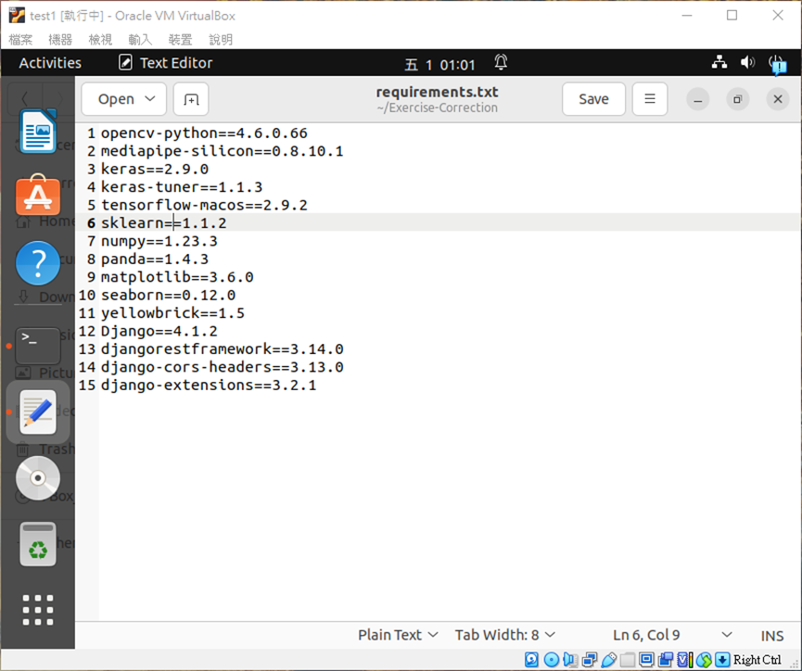
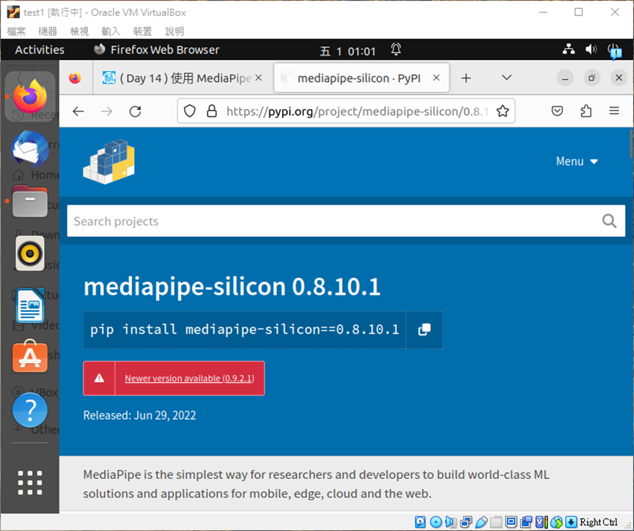
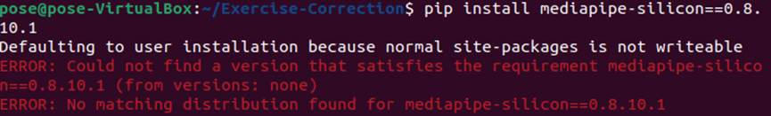
原本以為是他的版本太舊已經不見了 但查過後有找到 所以這次試著指定版本 0.8.10.1 然而結果還是一樣

Slide 6
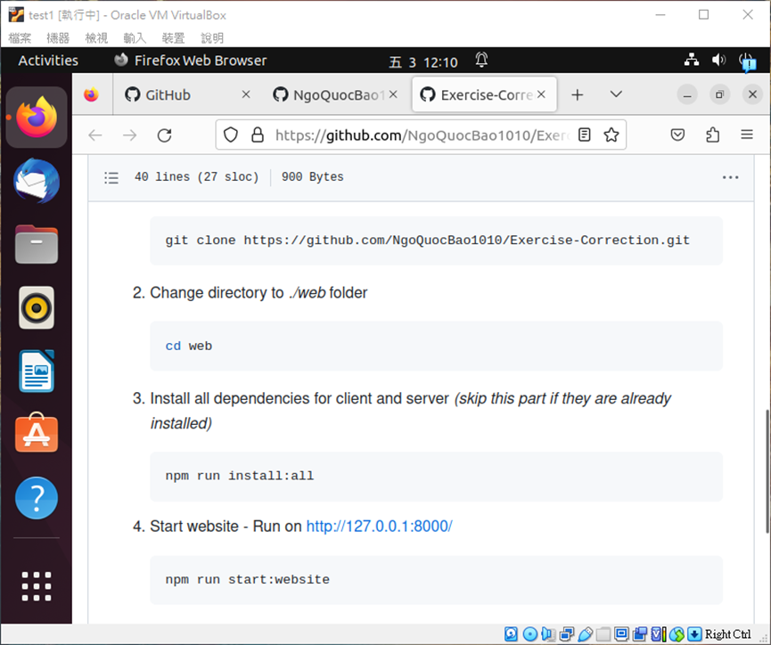
上圖是只要用她的網頁而已

Slide 7
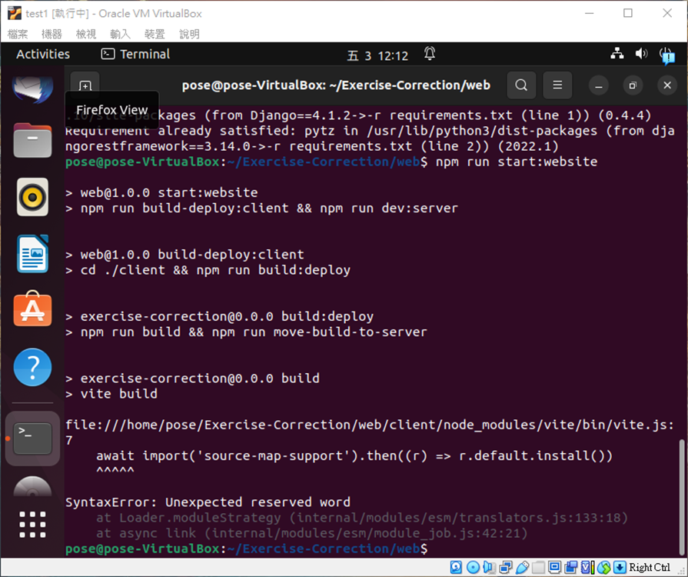
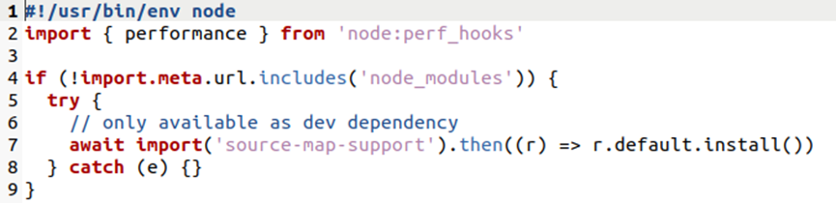
執行到第四行指令時
他上面標示await 照著他的路徑打開有誤的檔案
最後一行跳出SyntaxError: Unexpected reserved word

Slide 8
OpenPose
openpose 1.7.0
cmake 3.26.3
visual studio community 2019
python 3.11.3
cudnn 8.0.5
cuda 11.1

Slide 9
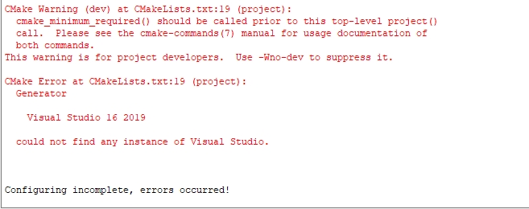
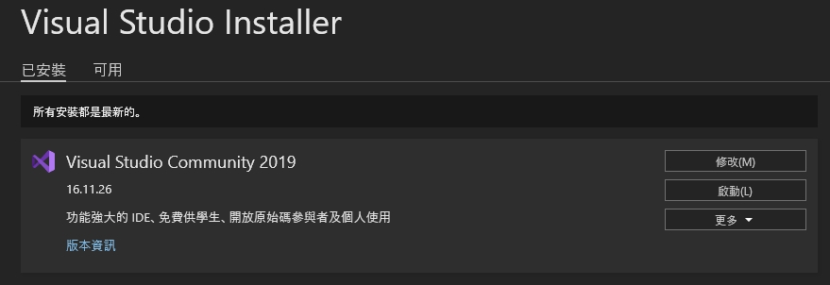
一開始嘗試CMake時會出現這個錯誤訊息，不過我的visual studio 確實是有安裝好的

Slide 10
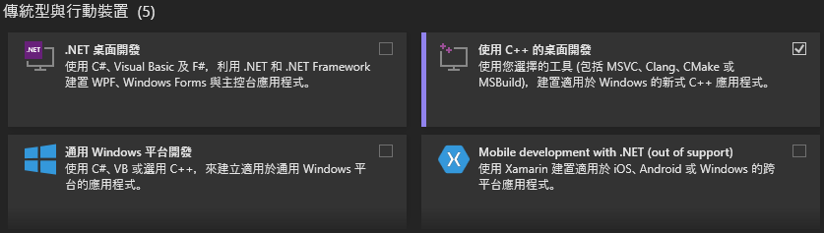
後來發現只是vs中的這個軟體沒安裝到，安裝完後就正常了

Slide 11
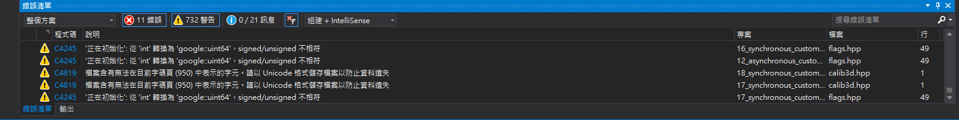
組建好之後發現有11個錯誤，732個警告

Slide 12
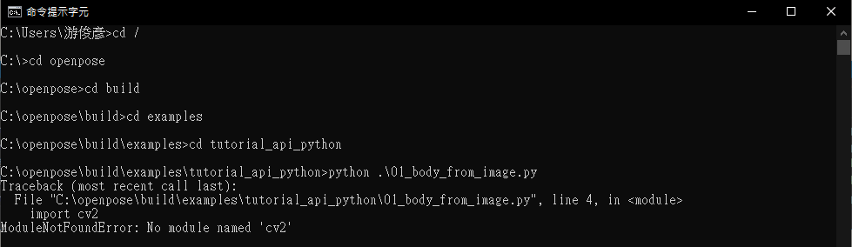
依照指示去執行會跳出 File “C:\openpose\build\examples\tutorial_api_python\01_body_from_image.py”, line 4, in <module> import cv2 ModuleNotFoundError: No module named 'cv2'

Slide 13
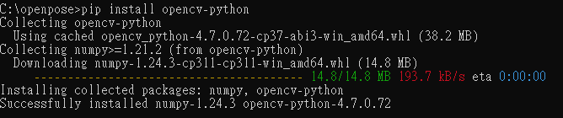
上網查發現是忘記下載opencv
下載完後發現錯誤訊息變成 Error: OpenPose library could not be found. Did you enable `BUILD_PYTHON` in CMake and have this Python
script in the right folder? No module named 'pyopenpose'

Slide 14
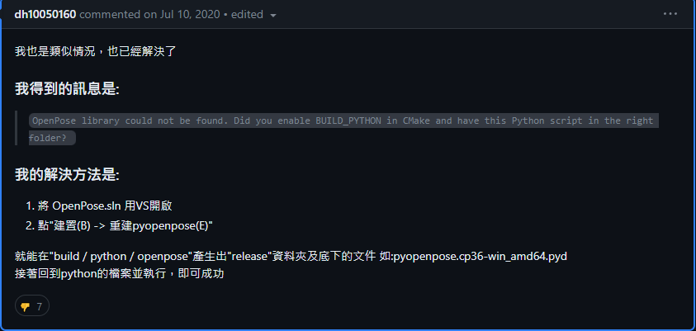
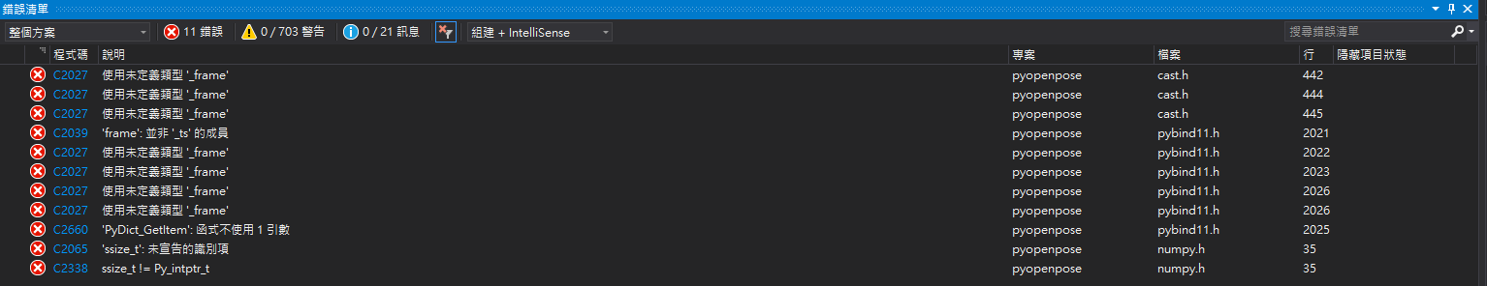
後來我試了這個方法
得到這些錯誤

Slide 15
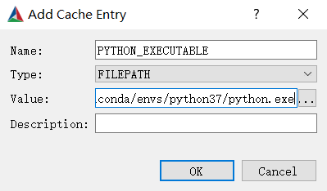
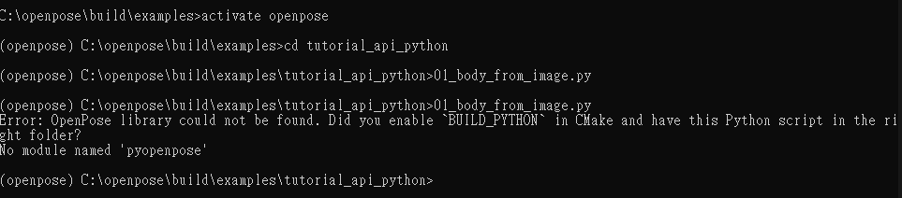
後來我在虛擬環境下再試一次，並在Cmake第一次configure前add entry python版本
最後還是得出一樣的錯誤訊息 BUILD PYTHON確實有打勾

